Slide 1
RESEARCH · 24/09/2026
New App
& New Trend
Trend nhạc Training Season · 2 app mới · 10 video creative thật
1
2
10
trend nhạc
app mới
video creative

Slide 2
TÓM TẮT
3 điều cần nhớ
Đọc slide này là nắm được toàn bộ nội dung
Trend nhạc
AI Health Tracker
Pregnancy Tracker
1
"Training Season" – Dua Lipa đang hot lại nhờ trend manifest & nhảy
1
8K install/ngày, dẫn đầu ngách "AI health"
1
16K install/ngày, tăng gấp 3 trong 2 tuần
2
Format: trước → beat drop → phiên bản xịn hơn
2
Creative: phim ngắn AI kịch tính + quét mặt ra chỉ số
2
Creative: "test thai bằng vân tay" + thai nhi 3D
3
Hợp nhất với app AI Filter / AI Face Swap
3
Rủi ro cao: claim đo đường huyết bằng quét mặt
3
Rủi ro cao: claim test thai sai sự thật
→ Làm creative face swap theo nhạc này
→ Học cách kể chuyện, bỏ claim y khoa
→ Học hook "mình có thai không?"

Slide 3
TREND NHẠC
"Training Season" – Dua Lipa
Nhạc nền hot cho video biến hình → hợp nhất với app AI Filter / AI Face Swap
Trend là gì?
Ứng dụng: AI Filter / Face Swap
Link TikTok
1
Bài hát sống lại nhờ trend "manifest" và trend nhảy
Face swap vào vũ đạo
Upload 1 selfie → mặt mình trên video nhảy Training Season
▶ Nhạc gốc
▶ #trainingseason
Người dùng quay "trước" bình thường → beat drop → phiên bản "xịn" hơn
▶ Trend Training Season
2
Glow-up theo beat
Ảnh thường → beat drop → AI filter "main character"
▶ Trend manifest
▶ Hướng dẫn nhảy
3
Có sẵn vũ đạo dễ bắt chước, nhiều video hướng dẫn
Swap nhân vật AI
Đổi sang nhân vật AI phong cách idol — không dùng mặt người nổi tiếng thật
▶ Mẫu: face swap dance
▶ Face swap filter

Slide 4

APP MỚI · HEALTH & FITNESS
Chưa có trong file
AI Health Tracker: BP & Blood
Mới ra 3 tháng nhưng đã dẫn đầu ngách "AI health" với 8K install/ngày
725K
8K/ngày
Tổng install
~500K install/tháng
4.3 ★
18/06/2026
1K lượt đánh giá
Ngày ra mắt
Target user
Người trung niên – cao tuổi muốn theo dõi huyết áp, đường huyết mỗi ngày; con cái chăm sóc bố mẹ.
Tính năng chính
Đo nhịp tim bằng camera
Ghi huyết áp, đường huyết
Bước chân & nước uống
Lịch sử chỉ số
Không phải thiết bị y tế

Slide 5

APP MỚI · HEALTH & FITNESS
Thị trường: ngách "AI health"
Ngách nhỏ nhưng app này chiếm ~25% tổng install
190
76
App đang live
App bị gỡ
32K
$60K
Install/ngày cả ngách
Doanh thu/tháng cả ngách
Kiếm tiền: IAP (mua trong app)
Kênh đề xuất: Meta · Google · TikTok
⚠ 76 app bị gỡ: ngách sức khỏe rất dễ vi phạm chính sách nếu claim đo huyết áp / đường huyết.
Nguồn: AppstoreSpy · Google Play · 24/09/2026
1
Đang đẩy quảng cáo theo đợt: install/ngày có 2 đỉnh ~27K (cuối T8) và ~25K (13/9).
2
File đã có 2 app cùng ngách huyết áp (dòng 49 và 277) — nên so sánh trước khi chốt.

Slide 6

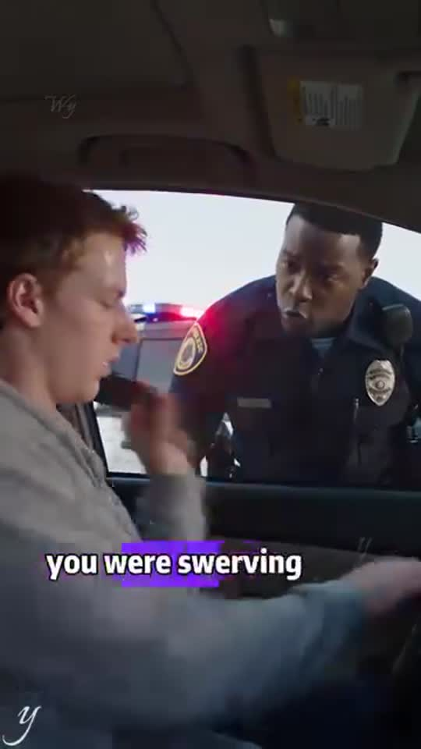

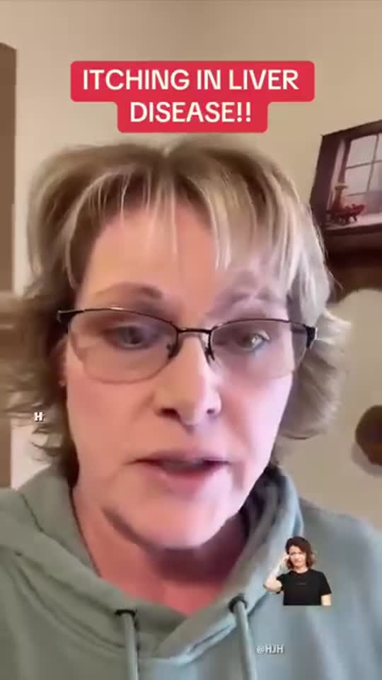
APP MỚI · HEALTH & FITNESS
Creative thật đang chạy (4 video)
Bấm vào video để xem trực tiếp trong slide · thẻ đỏ = tên app ở cuối video khác với app đang research
1. Skit AI: bảo vệ trường quét mặt bé gái → đường huyết thấp
2. Skit AI: cảnh sát tưởng say rượu → hóa ra hạ đường huyết
3. "Bác sĩ": cơm, bánh mì, pizza đều là đường
4. UGC: "Ngứa do bệnh gan!!" → quét mặt check gan
30s · Tây Ban Nha
30s · Anh + TBN
32s · Tiếng Anh
47s · Tiếng Anh
⚠ Cuối video: VitalScan
⚠ Cuối video: Calmia
⚠ Cuối video: Heartwell
⚠ Cuối video: app Life Care

Slide 7
APP MỚI · HEALTH & FITNESS
Creative: học gì, tránh gì, làm gì
4/4 video kể chuyện rất cuốn nhưng đều claim quét mặt đo được đường huyết / gan — không nên copy phần claim
Công thức chung của các video
Bước 1
Hook kịch tính: tình huống cấp cứu / "bác sĩ"
›
Bước 2
Quét mặt bằng điện thoại
›
Bước 3
Hiện số: đường huyết 52–55
›
Bước 4
Demo 3 bước: mở app – nhìn camera – xem kết quả
›
Bước 5
End card + App Store
✓ Nên học
⚠ Cần tránh
→ Concept đề xuất theo trend
Phim ngắn AI kịch tính, xem như drama — giữ chân tốt
Demo 3 bước rất dễ hiểu
Làm nhiều ngôn ngữ (Anh, Tây Ban Nha)
Sản xuất bằng AI nên rẻ và nhanh
Claim quét mặt đo đường huyết / gan — sai sự thật, dễ bị từ chối
Nhân vật "bác sĩ" có thể là người thật bị deepfake
Tên app cuối video (VitalScan, Calmia, Heartwell) khác AI Health Tracker → cần kiểm tra lại nguồn
Recap 30 ngày sống khỏe
Trend: #SeptemberChallenge
Before / After 1 tháng 10K bước
Trend: 10K bước · 1 tháng
Nhảy đôi cùng mẹ rồi đo nhịp tim
Trend: What's My Name
Bị véo má vì quên uống nước
Trend: Pinch filter

Slide 8

APP MỚI · PARENTING
Chưa có bản Insumos XP
Pregnancy Tracker: Baby Growth
Bản của Insumos XP: 16K install/ngày, tăng gấp ~3 lần trong 2 tuần
3M
16K/ngày
Tổng install
Tăng từ ~5K (06/09)
Ads + IAP
13/02/2026
Kiếm tiền 2 nguồn
Ngày ra mắt
Target user
Mẹ bầu (nhất là lần đầu) muốn theo dõi bé từng tuần; bố và người thân.
Tính năng chính
Theo dõi thai theo tuần
Đếm cử động thai
Ảnh thai nhi 2D / 3D
Checklist đồ sơ sinh
Gợi ý tên cho bé

Slide 9

APP MỚI · PARENTING
Thị trường: ngách "Pregnancy Tracker"
Ngách rất lớn (4M install/tháng) nhưng doanh thu thấp → kiếm tiền chủ yếu bằng quảng cáo
206
237
App đang live
App bị gỡ
213K
$40K
Install/ngày cả ngách
Doanh thu/tháng cả ngách
Kiếm tiền: Ads + IAP
Kênh đề xuất: Meta · Google · TikTok
⚠ 237 app bị gỡ — hơn một nửa ngách. Rủi ro chính sách rất cao.
Nguồn: AppstoreSpy · Google Play · 24/09/2026
1
Nhiều app ra mắt 2026 đạt 11–16K install/ngày → dễ làm, nhưng cạnh tranh cao.
2
File đã có bản cùng tên của Tools for Everyday (dòng 281) — nên so sánh 2 bản.

Slide 10
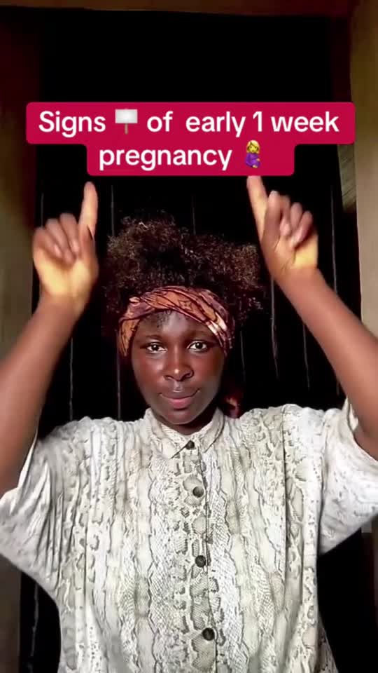
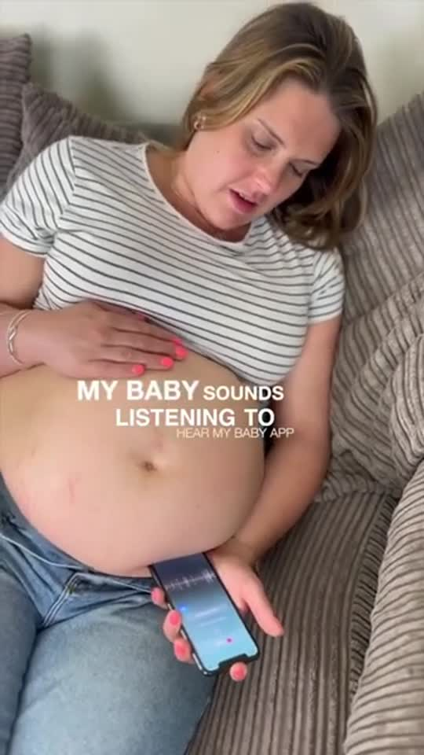

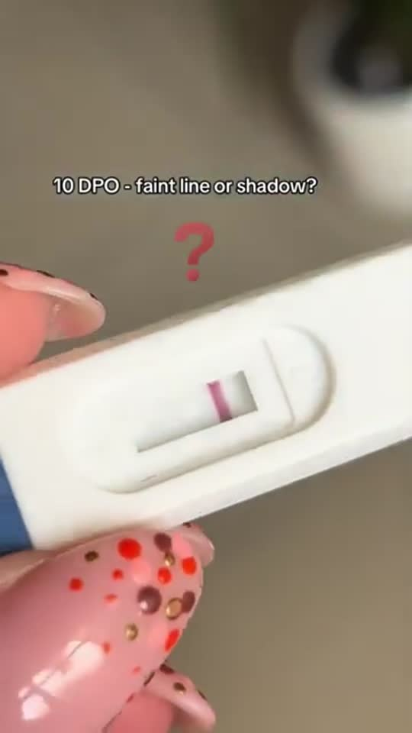
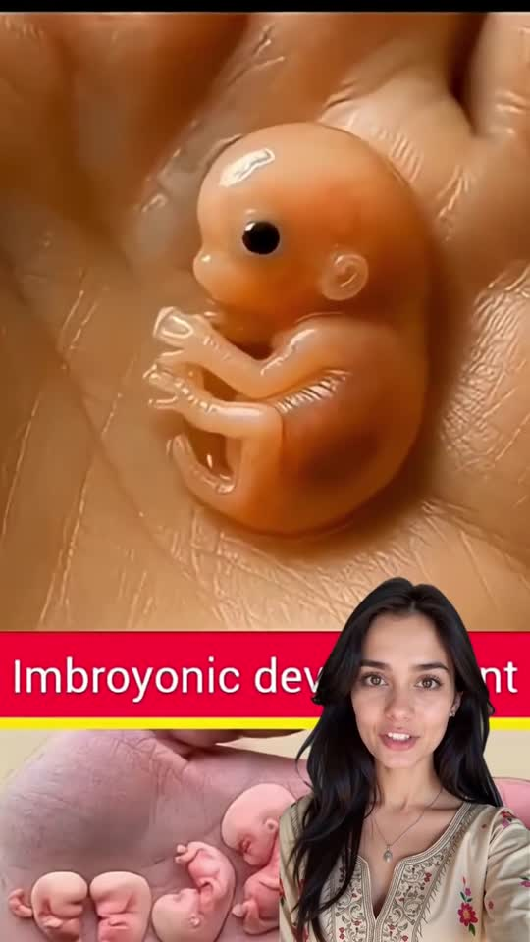

APP MỚI · PARENTING
Creative thật đang chạy (6 video)
Bấm vào video để xem trực tiếp trong slide · thẻ đỏ = tên app ở cuối video khác với app đang research
1. "Dấu hiệu có thai tuần 1"
2. Mẹ bầu áp điện thoại lên bụng nghe tim thai
3. Meme khóc: "chờ quá lâu là thế này"
4. "10 DPO – vạch mờ hay bóng?"
5. Phôi thai trên tay + "test thai online"
6. Song sinh AI: "Có tin vui chưa?"
40s · Anh
15s · UGC
30s · Anh
19s · Anh
33s · Tây Ban Nha
50s · Anh
⚠ Cuối: Blood Sugar Care
⚠ Cuối: Pregnancy Tracker & Calculator
✓ Cuối: đúng app
✓ Cuối: đúng app
⚠ Cuối: Pregnancy Tracker & Calculator
✓ Cuối: đúng app

Slide 11
APP MỚI · PARENTING
Creative: học gì, tránh gì, làm gì
Hook đánh đúng nỗi lo "mình có thai không?" — nhưng 4/6 video dùng claim "test thai bằng vân tay"
Công thức chung của các video
Bước 1
Hook: dấu hiệu có thai / que thử mờ
›
Bước 2
Người dẫn AI giải thích
›
Bước 3
"Test thai bằng vân tay"
›
Bước 4
"You're having a baby!"
›
Bước 5
Thai nhi 3D + end card
✓ Nên học
⚠ Cần tránh
→ Concept đề xuất theo trend
Hook đúng nỗi lo lớn nhất: "mình có thai không?"
Hình thai nhi 3D gây tò mò, dừng lướt
Video UGC ngắn 15s (nghe tim thai) vẫn rất tự nhiên
Có bản Anh, Tây Ban Nha, Indonesia
"Test thai bằng vân tay" là claim sai → dễ bị gỡ quảng cáo, review 1★
Video 5 dùng footage của app khác (WeMoms)
3/6 video có tên app cuối video khác (Blood Sugar Care, Pregnancy Tracker & Calculator)
Búng tay nhảy từng tuần thai
Trend: Addams Family bump
Timeline sticker bụng bầu
Trend: Bump sticker
Đoán mặt con → xem bé tuần này
Trend: Future child filter
Bé "nhảy" trong bụng → đếm cử động
Trend: AI Baby Dance

Slide 12
Thank you!
Link TikTok bấm được ở slide trend · video phát trực tiếp trong slide

